Slide 1

Dodatek: Material Design i kształty

Slide 2
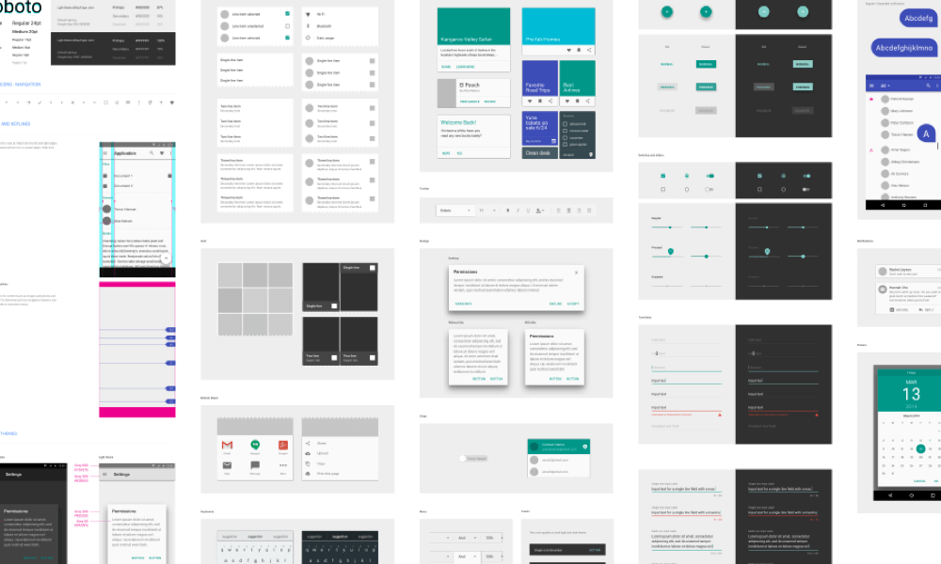
O co chodzi z Material Design?
<numer>

Slide 3
Podstawowe założenia stylistyki
Proste, płaskie elementy interfejsu, w ukłądzie wartswowym
Animowane przejścia pomiędzy widokami
Ustandaryzowane maginesy elementów
Zachowanie spójnego układu widgetów na różnych urządzeniach
Ustandaryzowane reakcje elementów na interakcje z użytkownikiem

Slide 4
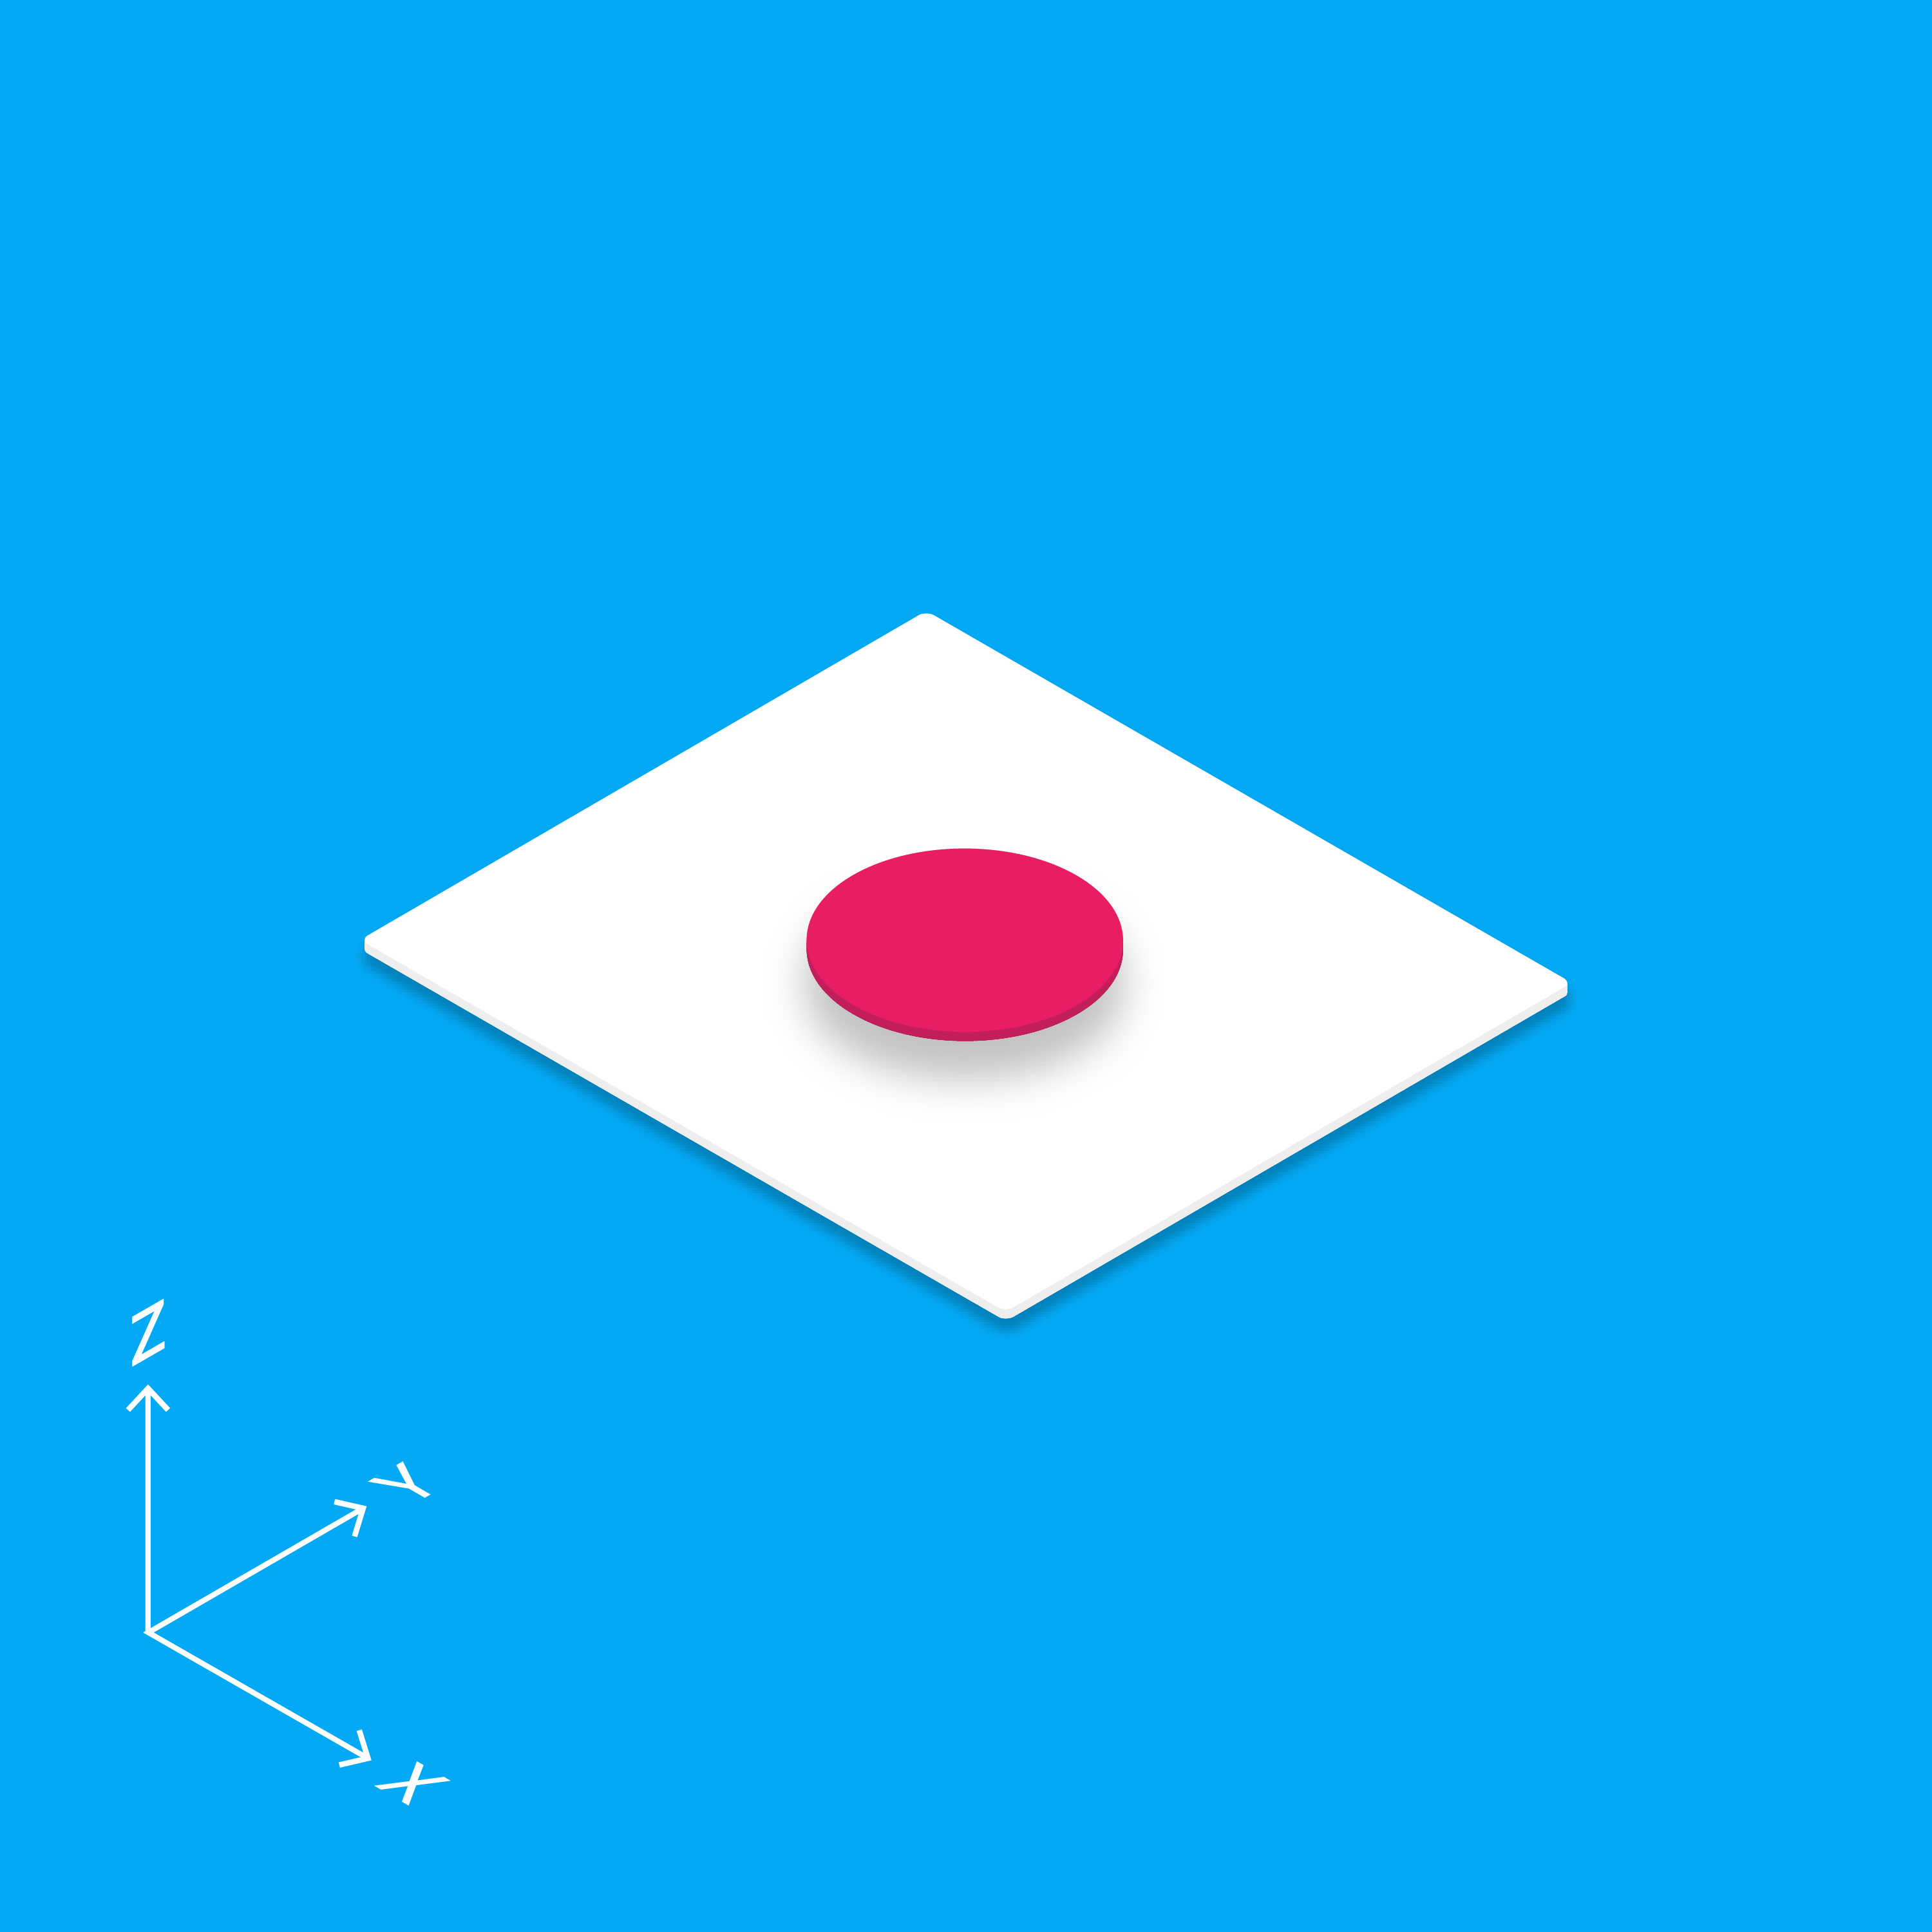
Układ osiowy elementów

Slide 5
Zasady budowy UI aplikacji wg. Google Design Patterns
Real objects are more fun than buttons and menus
Keep it brief
Pictures are faster than words
Only show what I need when I need it
I should always know where I am
Make important things fast

Slide 6
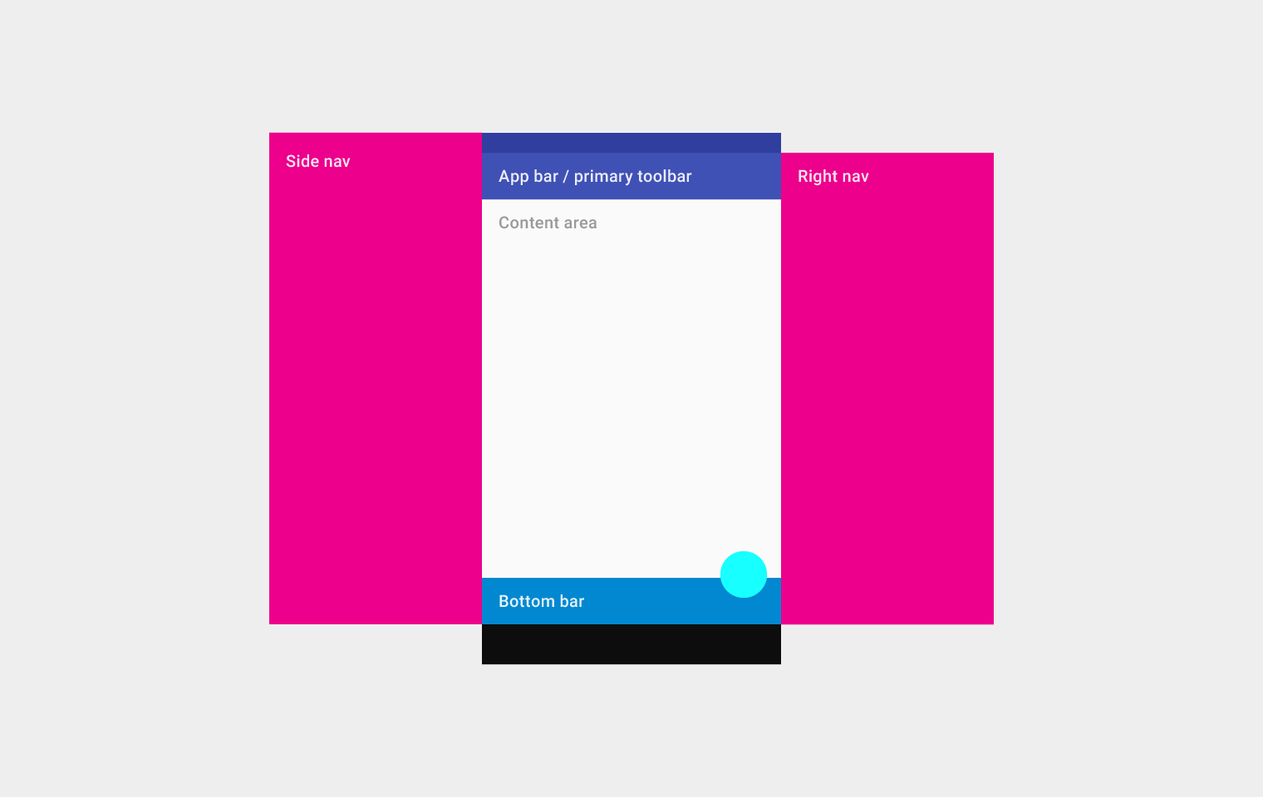
Podstawowa konstrukcja
<numer>

Slide 7
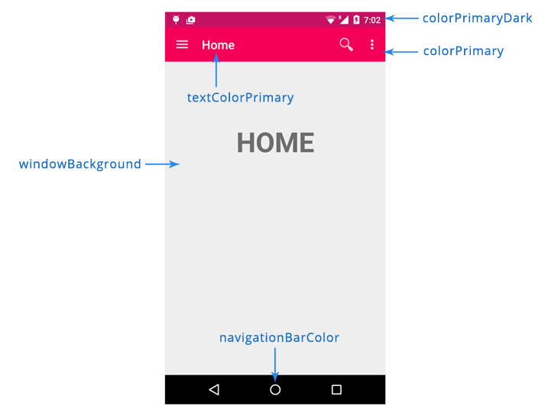
Kolorystyka

Slide 8
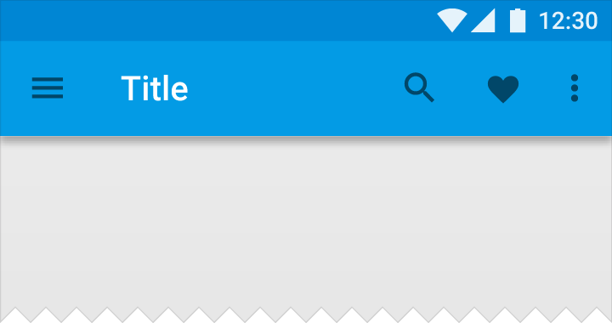
Toolbar / Appbar

Slide 9
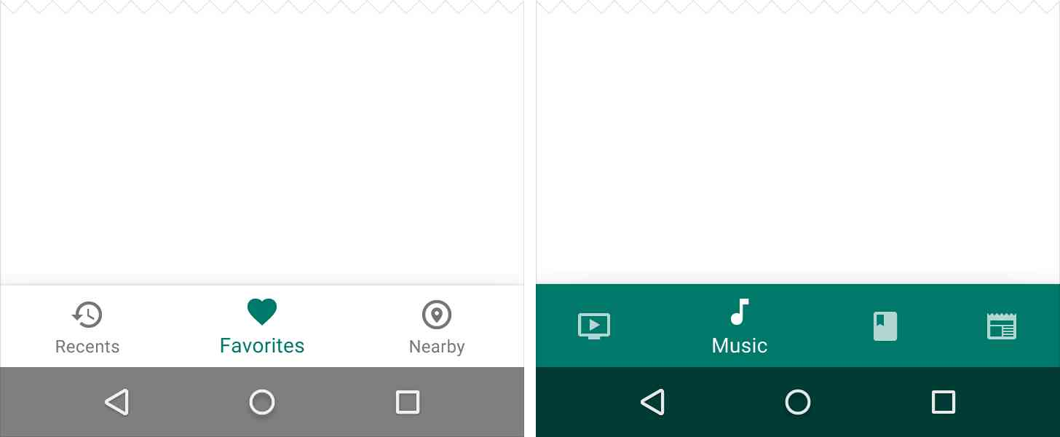
Bottom Bar

Slide 10
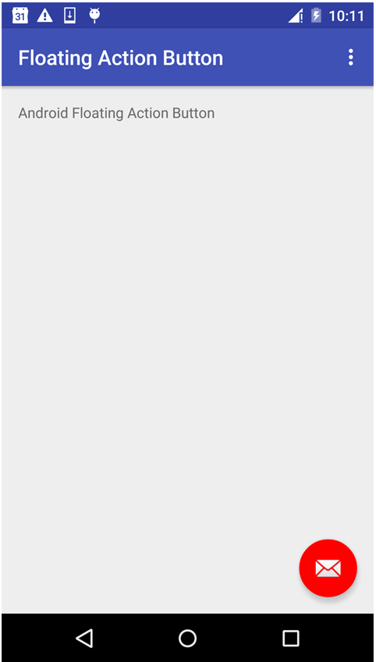
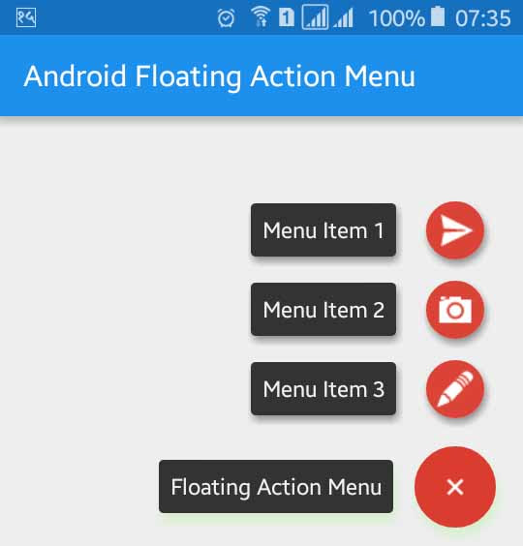
Floating Action Button
Floating Action Menu

Slide 11
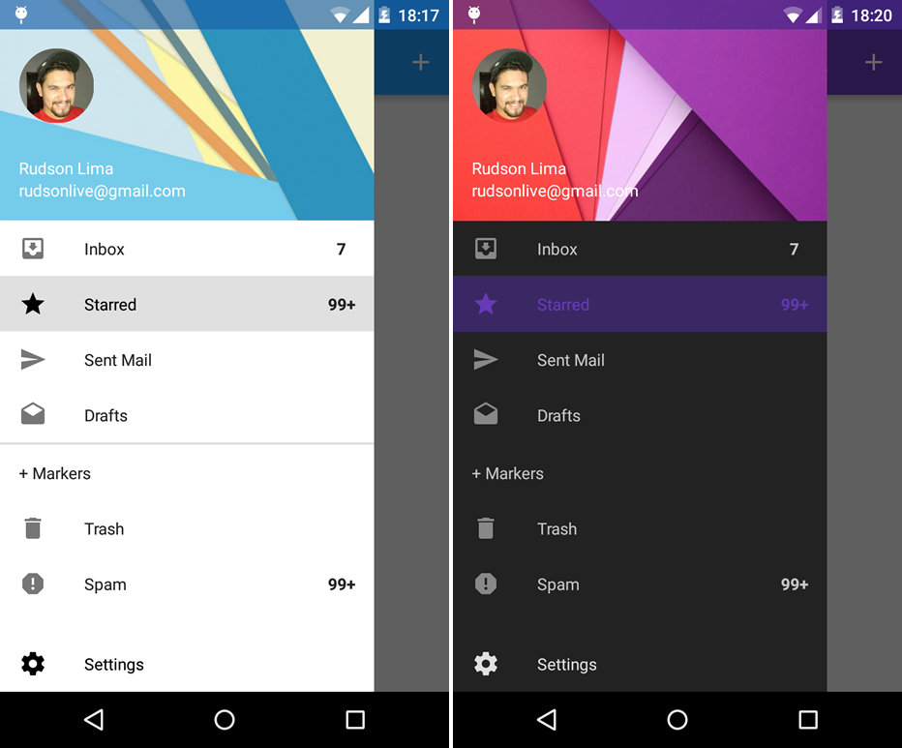
Navigation Drawer

Slide 12
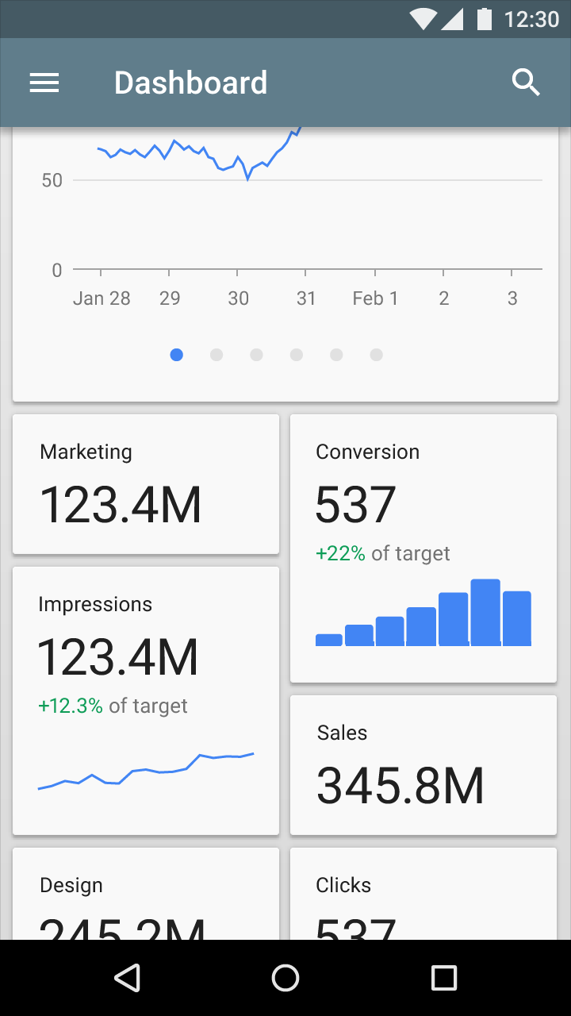
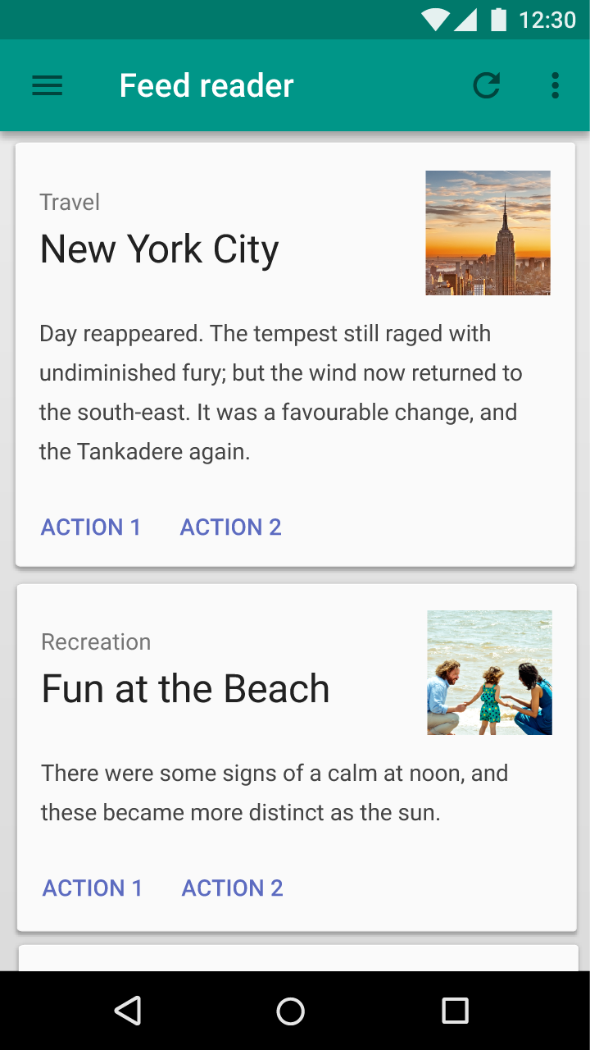
CardView

Slide 13
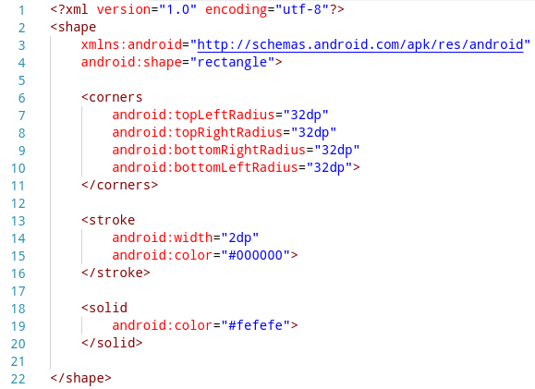
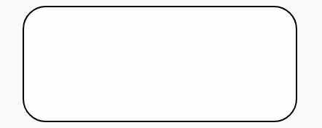
Prosty obiekt Shape

Slide 14
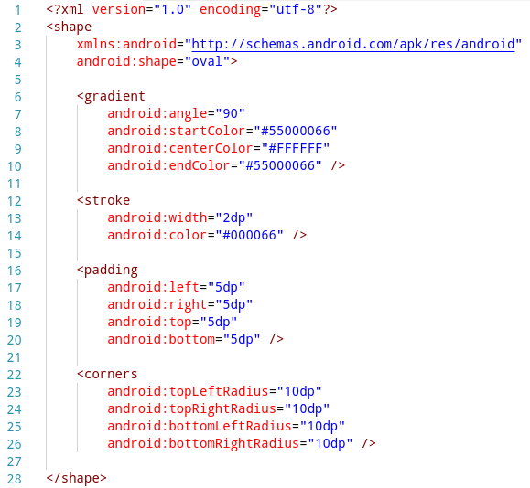
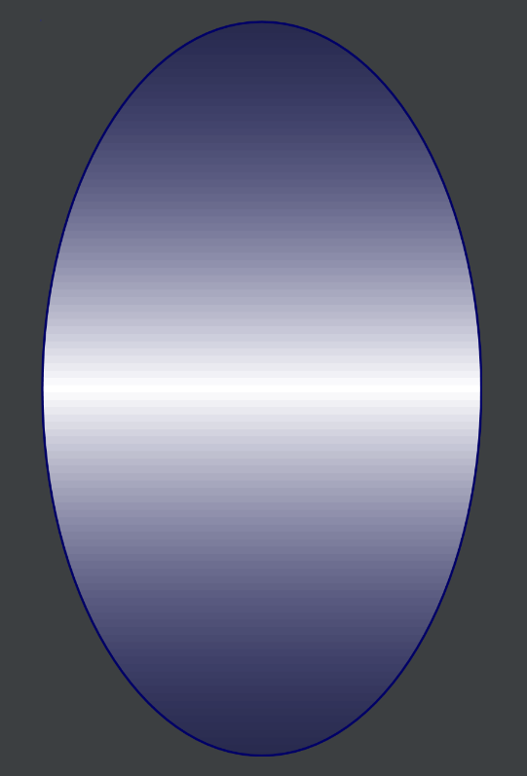
Trudniejszy obiekt Shape

Slide 15
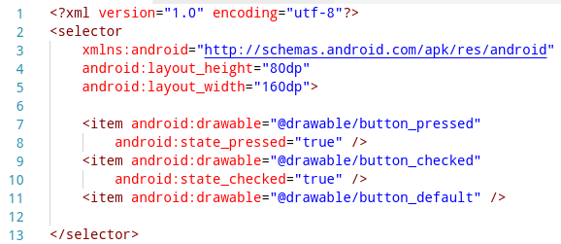
Selector
<numer>

Slide 16
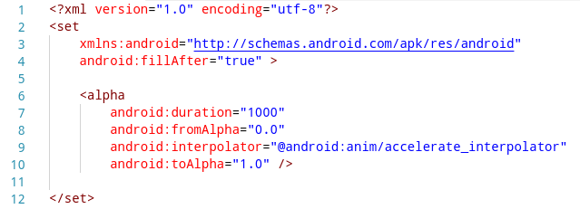
Animacja Fade-In

Slide 17
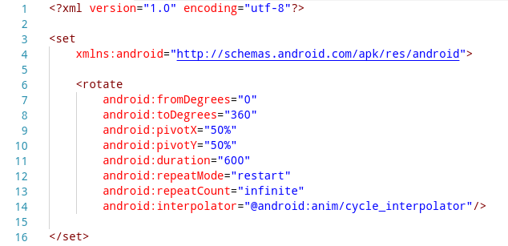
Animacja Rotate

Slide 18
Koniec :-(

